Slide 1
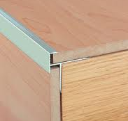

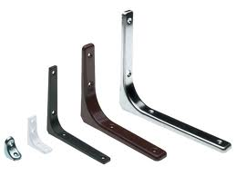
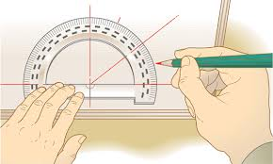

Deberes geometría

Slide 2
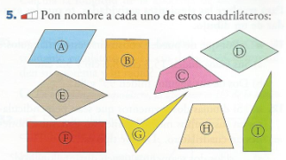
Deberes – 1. polígonos
EJERCICIOS – PAG. 229

Slide 3
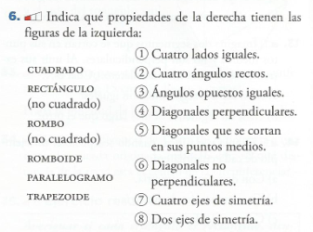
Deberes – 1. polígonos
EJERCICIOS – PAG. 229

Slide 4

Deberes – 1. polígonos
EJERCICIOS – PAG. 229

Slide 5

Deberes – 1. polígonos
EJERCICIOS – PAG. 230

Slide 6
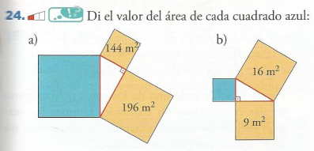
Deberes – 1. polígonos
EJERCICIOS – PAG. 231

Slide 7
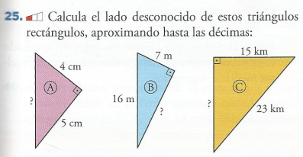
Deberes – 1. polígonos
EJERCICIOS – PAG. 231

Slide 8
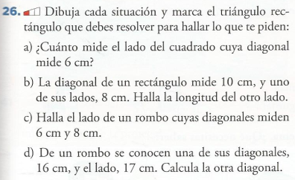
Deberes – 1. polígonos
EJERCICIOS – PAG. 231

Slide 9
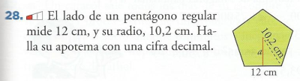
Deberes – 1. polígonos
EJERCICIOS – PAG. 231

Slide 10
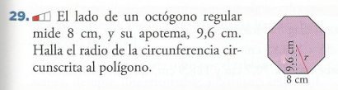
Deberes – 1. polígonos
EJERCICIOS – PAG. 231

Slide 11

Deberes – 1. polígonos
EJERCICIOS – PAG. 231

Slide 12
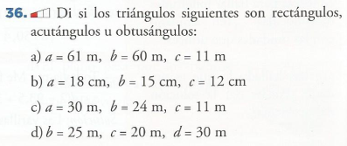
Deberes – 1. polígonos
EJERCICIOS – PAG. 231

Slide 13
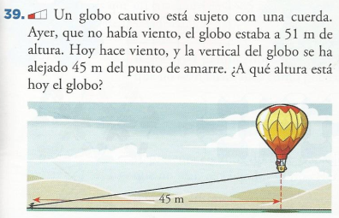
Deberes – 1. polígonos
EJERCICIOS – PAG. 233

Slide 14
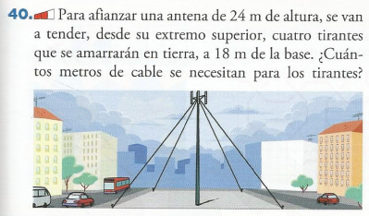
Deberes – 1. polígonos
EJERCICIOS – PAG. 233

Slide 15
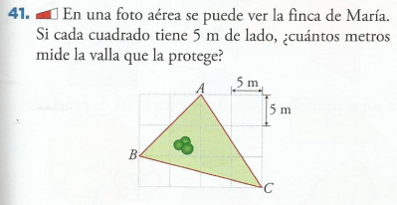
Deberes – 1. polígonos
EJERCICIOS – PAG. 233

Slide 16
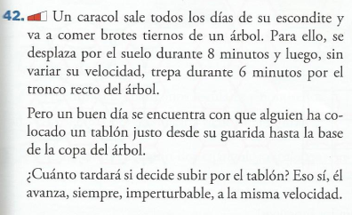
Deberes – 1. polígonos
EJERCICIOS – PAG. 233

Slide 17

Deberes – 1. polígonos
EJERCICIOS – PAG. 246

Slide 18

Deberes – 1. polígonos
EJERCICIOS – PAG. 246

Slide 19
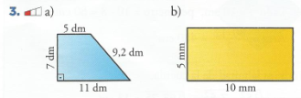
Deberes – 1. polígonos
EJERCICIOS – PAG. 246

Slide 20
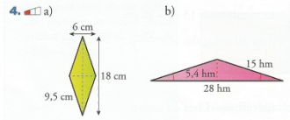
Deberes – 1. polígonos
EJERCICIOS – PAG. 246

Slide 21
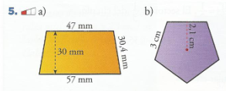
Deberes – 1. polígonos
EJERCICIOS – PAG. 246

Slide 22

Deberes – 1. polígonos
EJERCICIOS – PAG. 246

Slide 23

Deberes – 1. polígonos
EJERCICIOS – PAG. 246

Slide 24
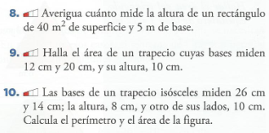
Deberes – 1. polígonos
EJERCICIOS – PAG. 246

Slide 25
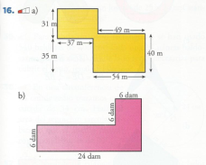
Deberes – 1. polígonos
EJERCICIOS – PAG. 247

Slide 26
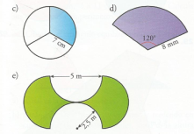
Deberes – 1. polígonos
EJERCICIOS – PAG. 247

Slide 27
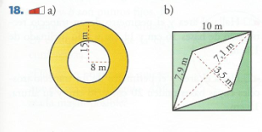
Deberes – 1. polígonos
EJERCICIOS – PAG. 247

